Slide 1
Informazioni su accesso file JoVE:
Per le AFP online entrambi i canali devono accedere sulla piattaforma e-learning a:
Ciascun modulo comprende vari argomenti di Semeiotica Medica e Chirurgica erogati con video tutorial corredati di testo esplicativo e quiz per la verifica dell’apprendimento.
Affinchè la vostra attività online possa essere tracciata (come sapete è obbligatoria una fruizione minima dei video tutorial) per poter accedere alle playlist e ai quiz JoVE di ciascun modulo è necessario accedere a JoVE MyClass tramite il link sopra indiccato e seguendo le indicazioni sotto riportate e soprattutto utilizzando la mail istituzionale: nome.cognome@edu.unifi.it
·

Slide 2
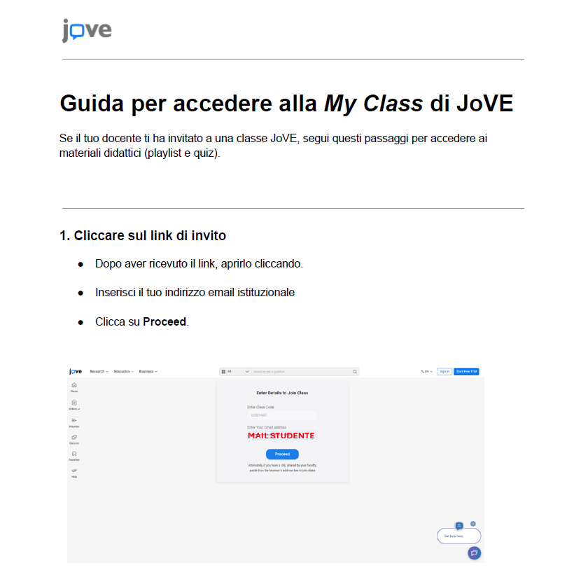
Informazioni sulle AFP di Semeiotica:

Slide 3
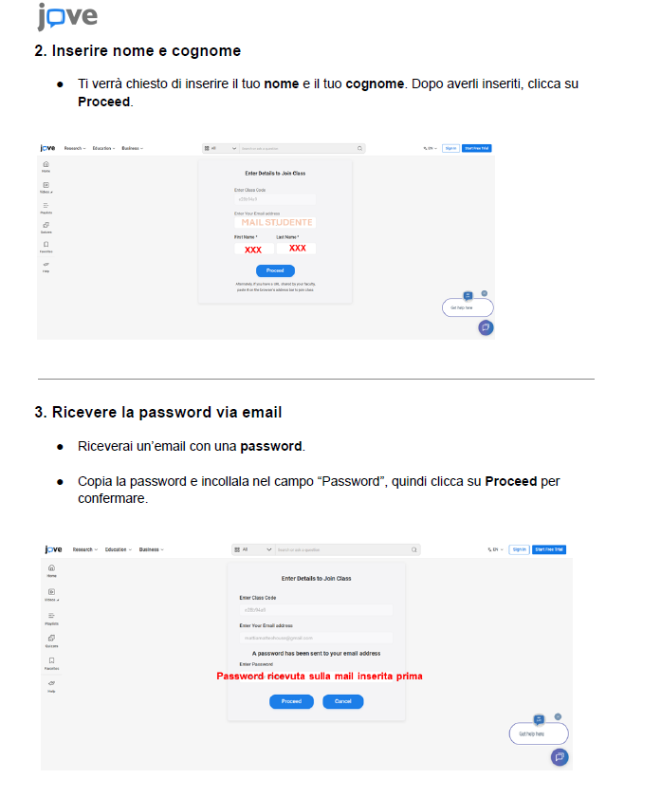
Informazioni sulle AFP di Semeiotica:

Slide 4
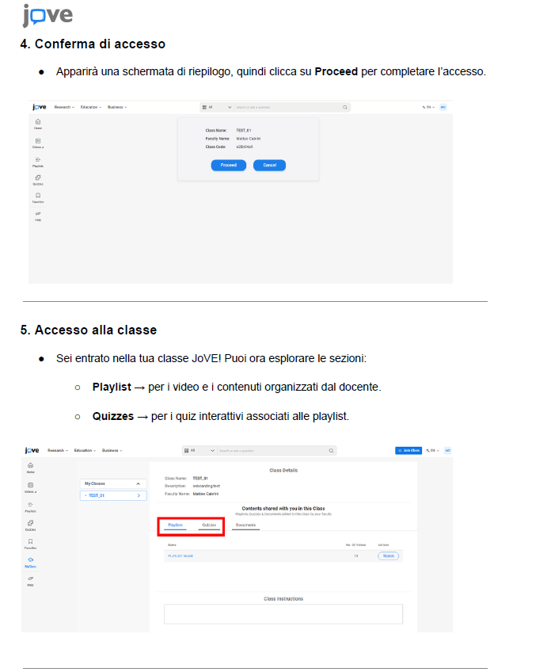
Informazioni sulle AFP di Semeiotica:

Slide 5
Informazioni sulle AFP di Semeiotica:
Per accedere a MyClass e visualizzare i video di ogni sessione è necessario essere "loggati" in JoVE prima di accedere, altrimenti l'attività (la visualizzazione dei video e lettura del testo) non potrà essere conteggiata dal sistema.
Effettuate il logout correttamente alla conclusione di ogni sessione.
Lo studente, durante la fruizione delle risorse, non ha indicazione del suo time watched in JoVE e, per sapere di aver raggiunto il tempo minimo, deve tenerne il conto in autonomia!!
Soprattutto tenete presente che per JoVE non sarà assolutamente possibile rispondere al singolo studente sul progress delle attività svolte.

Slide 6
Informazioni sulle AFP di Semeiotica:
Su tutti i video, il cui audio è in lingua inglese, è possibile attivare (dove indicato dalle frecce) i sottotitoli in diverse lingue tra le quali l'Italiano.
Per poter accedere alle AFP in presenza dovrete:
- aver preso visione di tutti i video (obbligatori) con impegno orario minimo di 10 h
aver risposto in modo esatto all’80% dei seguenti quiz:
4 serie di quiz relativi ai video tutorial Physical examination I
4 serie di quiz relativi ai video tutorial Physical examination II
4 serie di quiz relativi ai video tutorial Physical examination III
2 serie di quiz relativi ai video tutorial Physical examination III

